Slide 2
嵌 入 式 系 统 课 程 课后习题
❀ 第3章 STM32开发初步

Slide 3
选择题
1、下列叙述错误的是（）
A.IDR和ODR寄存器都可进行读操作，都可用于判断按键是否被按下。
B.控制LED状态点亮或熄灭，可以使用ODR寄存器或BSRR寄存器。
C. IO引脚通常还和其他外设引脚复用。
D. IO端口的每个位可以由软件分别配置成输入、输出、复用模式。
E. PC指针指向程序代码的第一条指令是main函数。

Slide 4
选择题
2、下列叙述错误的是（）
A. GPIOA-GPIOI的时钟都在AHB1总线时钟上。
B. IO端口的灌电流能力高于拉电流能力。
C.按键抖动问题只能通过硬件电路解决。
D. STlink只能下载程序，不能调试程序。

Slide 5
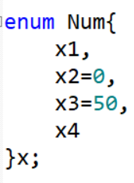
选择题
3、由枚举定义可知x1和x4的值为（）。
A. 0，0 B. 0，51 C. 1，2 D. 0，1

Slide 6
填空题
1、 对于STM32F407，每个IO端口有4个32位配置寄存器 ，
， ， 。2个32位数据寄存器
和 ，1个32位置位/复位寄存器 。
2、对于STM32F407，读取PA0引脚上的数据，可调用stm32f4xx_gpio.c中的 函数；置位PB4引脚，
可调用 stm32f4xx_gpio.c 中的 函数。

Slide 7
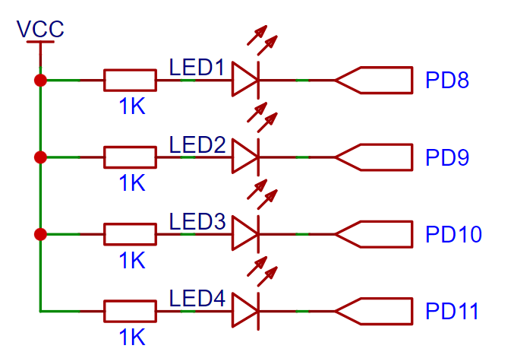
填空题
3、若在STM32F407开发板上有4个LED，如下图所示，若想将LED2和LED3点亮但不影响其余引脚的状态。补全下列C语言语句。
则应首先开启Port D端口时钟，即RCC->AHB1ENR 。
PD9和PD10应设置为 模式，即GPIOD->MODER 。
PD9和PD10应为 (低/高)电平，即GPIOD->ODR 。

Slide 8
填空题
4、利用这两个宏定义#define H4_MASK 0b11110000
#define L4_MASK 0b00001111
补全下列C语言代码，将temp变量的高四位和低四位取出并赋给temp_l和temp_h，即temp_l=0x04, temp_h=0x03。
unsigned char temp = 0x34;
unsigned char temp_l = ;
unsigned char temp_h = ;

Slide 9
判断题
1、BSRRL通过写入某个位1使对应引脚置0， BSRRH通过写入某个位1使对应引脚置1。
2、STM32F4的CRL和CRH寄存器可控制每个IO工作在输入还是输出模式。
3、 .h头文件包含库的引用、宏定义、全局函数声明。
4、 .c源文件包括头文件的引用、程序的实现体。

Slide 10
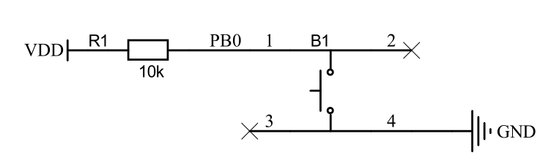
思考/问答题
1、对于STM32F407， 为什么GPIOx_MODER，GPIOx_OSPEEDR和IDR和ODR都是32位寄存器，但是只能控制IO的16位脚？（可查阅STM32F407寄存器手册）
2、根据下方按键B1的原理图分析按键按下前后PB0处电平变化，并说明如何进行软件消抖。

Slide 11
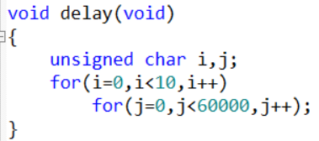
分析题
1、请指出以下延迟函数存在的问题。

Slide 12
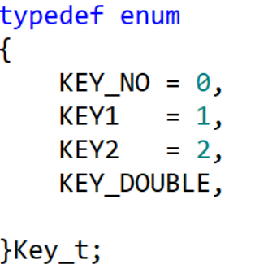
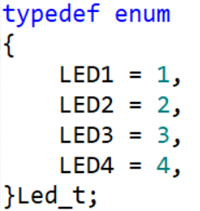

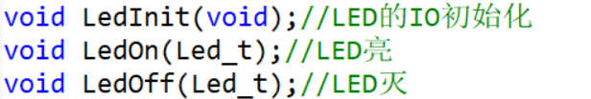
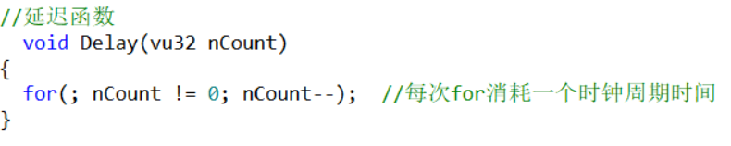
设计题
1、补全三处代码，实现按键四灯全灭；按下K1，LED1亮；同时按下K1和K2，四灯流水的效果。已知相关定义和函数如下：

Slide 13
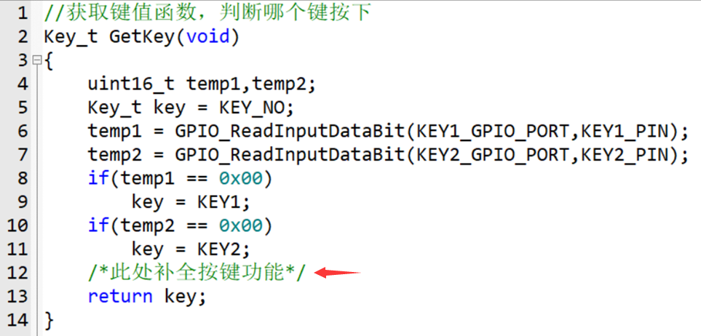
设计题
1.补全键值函数

Slide 14
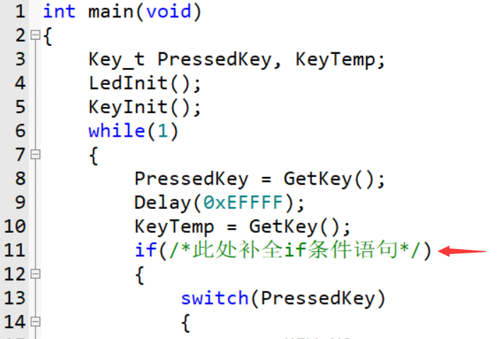
设计题
2.补全if条件语句
代码接下页

Slide 15
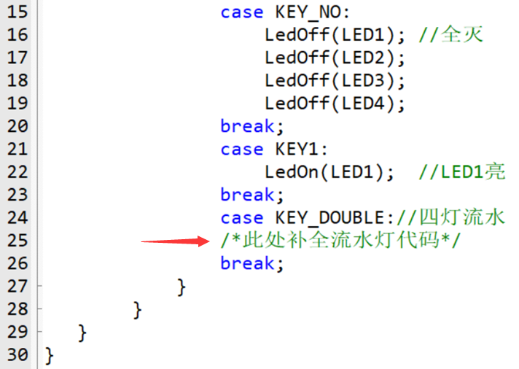
设计题
3.补全流水灯代码

Slide 16
嵌 入 式 系 统 课 程 课后习题答案
❀ 第3章 STM32开发初步

Slide 17
选择题答案
1、下列叙述错误的是（AE）
A.IDR和ODR寄存器都可进行读操作，都可用于判断按键是否被按下。
B.控制LED状态点亮或熄灭，可以使用ODR寄存器或BSRR寄存器。
C. IO引脚通常还和其他外设引脚复用。
D. IO端口的每个位可以由软件分别配置成输入、输出、复用模式。
E. PC指针指向程序代码的第一条指令是main函数。
Notes:
ODR寄存器的读操作是获取IO的当前输出状态，IDR寄存器是读取IO的当前外部输入值。使用IDR判断按键是否被按下。
PC指针指向程序代码的第一条指令不是main，是一段代码的初始地址。

Slide 18
选择题答案
2、下列叙述错误的是（CD）
A. GPIOA-GPIOI的时钟都在AHB1总线时钟上。
B. IO端口的灌电流能力高于拉电流能力。
C.按键抖动问题只能通过硬件电路解决。
D. STlink只能下载程序，不能调试程序。

Slide 19
选择题答案
3、由枚举定义可知x1和x4的值为（B）。
A. 0，0 B. 0，51 C. 1，2 D. 0，1
Notes:
如果枚举没有初始化，即省掉"=整型常数"时,则从第一个标识符开始，顺次赋给标识符0, 1, 2, ...。但当枚举中的某个成员赋值后，其后的成员按依次加1的规则确定其值。

Slide 20
填空题答案
1、 对于STM32F407，每个IO端口有4个32位配置寄存器GPIOx_MODER
,GPIOx_OTYPER, GPIOx_OSPEEDR ，GPIOx_PUPDR 。2个32位数据寄存器GPIOx_IDR和GPIOx_ODR ，1个32位置位/复位寄存器GPIOx_BSRR 。
2、对于STM32F407，读取PA0引脚上的数据，可调用stm32f4xx_gpio.c中的GPIO_ReadInputDataBit(GPIOA, GPIO_Pin_0);函数；置位PB4引脚，可调用 stm32f4xx_gpio.c 中的GPIO_SetBits(GPIOB, GPIO_Pin_4);函数。

Slide 21
填空题答案
3、若在STM32F407开发板上有4个LED，如下图所示，若想将LED2和LED3点亮但不影响其余引脚的状态。补全下列C语言语句。
则应首先开启Port D端口时钟，即RCC->AHB1ENR |= (1<<3) 。
PD9和PD10应设置为 输出 模式，即GPIOD->MODER |= 0x140000 。
PD9和PD10应为 低 (低/高)电平，即GPIOD->ODR &= ~(0x0600) 。

Slide 22
填空题答案
4、利用这两个宏定义#define H4_MASK 0b11110000
#define L4_MASK 0b00001111
补全下列C语言代码，将temp变量的高四位和低四位取出并赋给temp_l和temp_h，即temp_l=0x04, temp_h=0x03。
unsigned char temp = 0x34;
unsigned char temp_l = temp & L4_MASK ;
unsigned char temp_h = (temp & H4_MASK) >> 4 ;

Slide 23
判断题答案
1、BSRRL通过写入某个位1使对应引脚置0， BSRRH通过写入某个位1使对应引脚置1。 × BSRRL通过写入某个位1使对应引脚置1， BSRRH通过写入某个位1使对应引脚置0。
2、STM32F4的CRL和CRH寄存器可控制每个IO工作在输入还是输出模式。 × STM32F4没有CRL和CRH寄存器，使用MODER控制每个IO工作在输入还是输出模式
3、 .h头文件包含库的引用、宏定义、全局函数声明。 √
4、 .c源文件包括头文件的引用、程序的实现体。 √

Slide 24
思考/问答题答案
1、对于STM32F407， GPIOx_MODER，GPIOx_OSPEEDR和IDR和ODR都是32位寄存器，但是只能控制IO的16位脚？（可查阅STM32F407寄存器手册）
因为GPIOx_MODER和GPIOx_OSPEEDR寄存器配置每个IO状态需要2bit，32位就配置16个IO口。而GPIOx_IDR和GPIOx_ODR寄存器是将高16位保留为0，只使用低16位，每个IO读/写操作只需1bit，所以这两个32位寄存器控制/读取16位IO口

Slide 25
思考/问答题答案
2、根据下方按键B1的原理图分析按键按下前后PB0处电平变化，并说明如何进行软件消抖。
按键B1接上拉电阻至VDD，未被按下时PB0为高电平，按下后PB0为低电平。
先读取PB0的状态，中间延迟10ms，再次读取PB0的状态，若两次都为低电平则可判断按键被按下。

Slide 26
分析题答案
1、请指出以下延迟函数存在的问题。
for(i=0;i<10;i++)
for(j=0;j<60000;j++);
①for循环括号内的逗号应该改为分号“ ; ”。
②由于j为8位无符号整型，最大只能到255，所以该delay函数不能实现其预期的功能。

Slide 27
设计题答案
1、补全三处代码，实现按键四灯全灭；按下K1，LED1亮；同时按下K1和K2，四灯流水的效果。已知相关定义和函数如下：

Slide 28
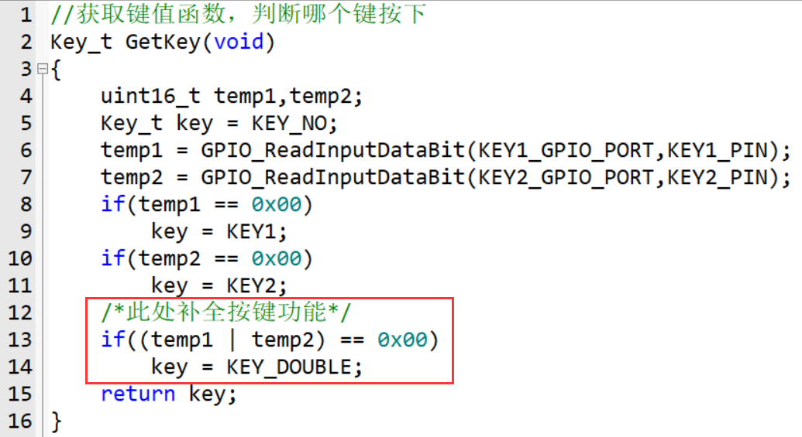
设计题答案
1.补全键值函数

Slide 29
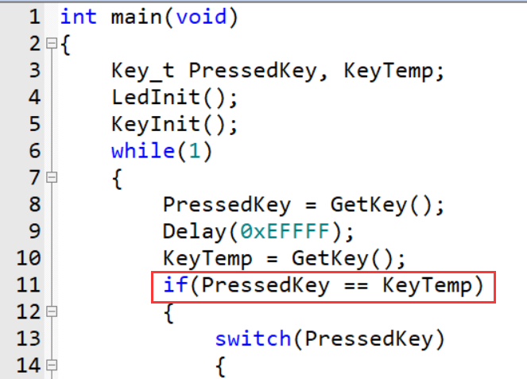
设计题答案
2.补全if条件语句
代码接下页

Slide 30
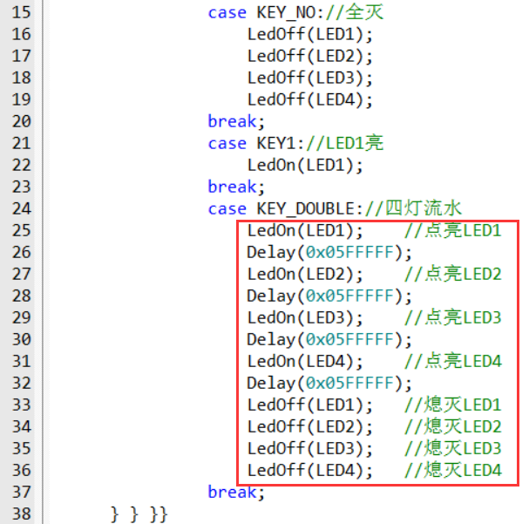
设计题答案
3.补全流水灯代码

